Slide 1
Comprimento
A(ax,ay,az)
D(dx,dy,dz)
P(px,py,pz)
Largura
x
B(bx,by,bz)
C(cx,cy,cz)
z

Slide 2
Largura
D
C
P
Comprimento
x
A
B
z

Slide 3
y
D
C
P
Altura
x
A
B
Largura

Slide 4
y
D
C
P
Altura
z
A
B
Comprimento

Slide 5
Comprimento
y
A(ax,ay,az)
D(dx,dy,dz)
P(px,py,pz)
Altura
x
B(bx,by,bz)
C(cx,cy,cz)

Slide 6
Comprimento
y
A(ax,ay,az)
D(dx,dy,dz)
P(px,py,pz)
Altura
z
B(bx,by,bz)
C(cx,cy,cz)

Slide 7
Largura
A
Altura
y
B
C
x
z
Comprimento

Slide 8
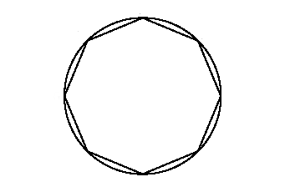
C
x
β
B
A
z

Slide 9
d = altura / camadas
α
d*sin(α)
Altura
Raio

Slide 10
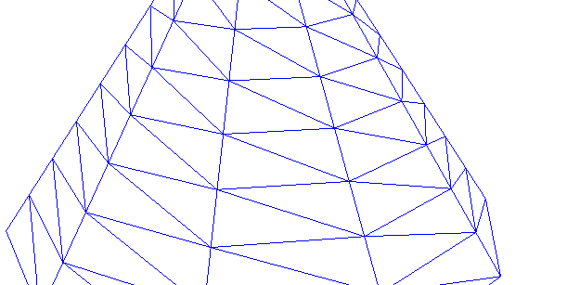
A
D
C
B

Slide 11
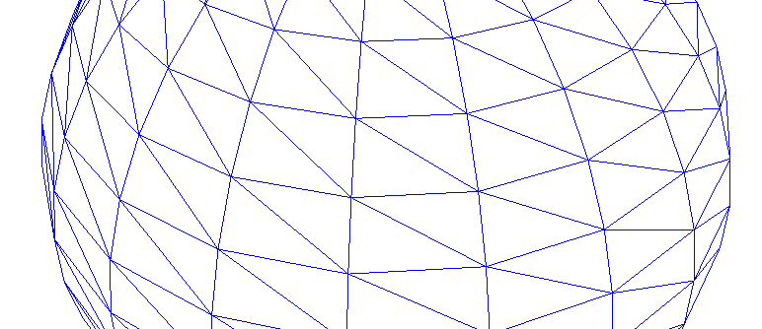
A
D
B
C

